Slide 1

Буллинг, кибербуллинг и скулшутинг – причины, формы, профилактика в образовательном учреждении

Slide 2
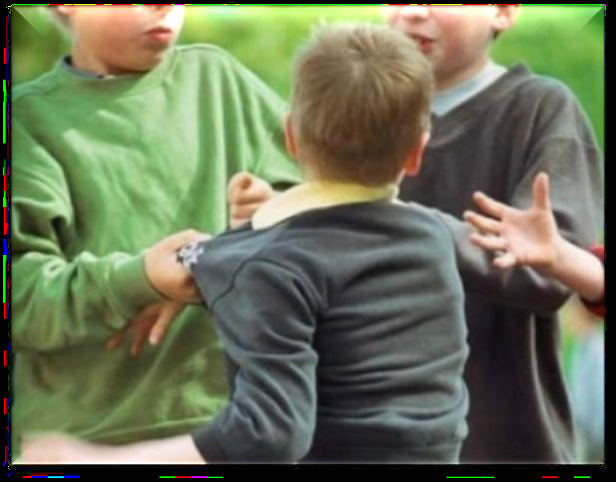
Что такое буллинг
Буллинг - от английского bully - (хулиган, драчун, задира, грубиян, насильник) - это особый вид насилия, когда один человек (или группа) физически нападает или угрожает другому, более слабому физически и морально, человеку (или группе лиц)
«Буллинг растет там,
где его кормят»

Slide 3
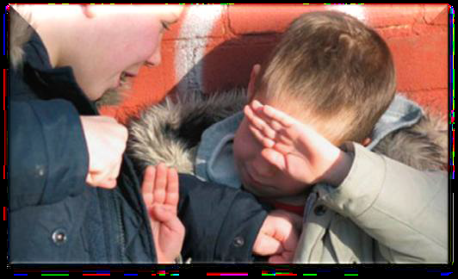
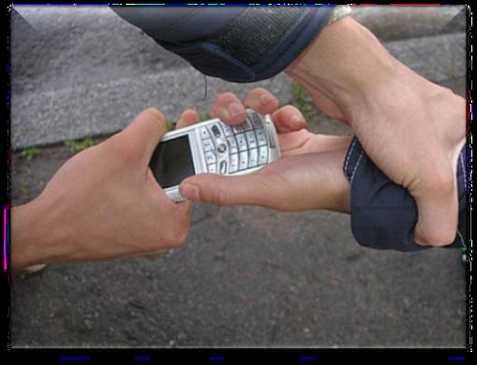
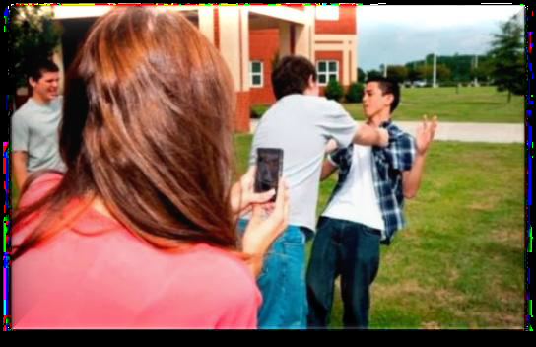
Главные компоненты определения буллинга:
- Это агрессивное и негативное поведение.
- Оно осуществляется регулярно.
- Дисбаланс власти и силы.
- Это поведение является умышленным.

Slide 4
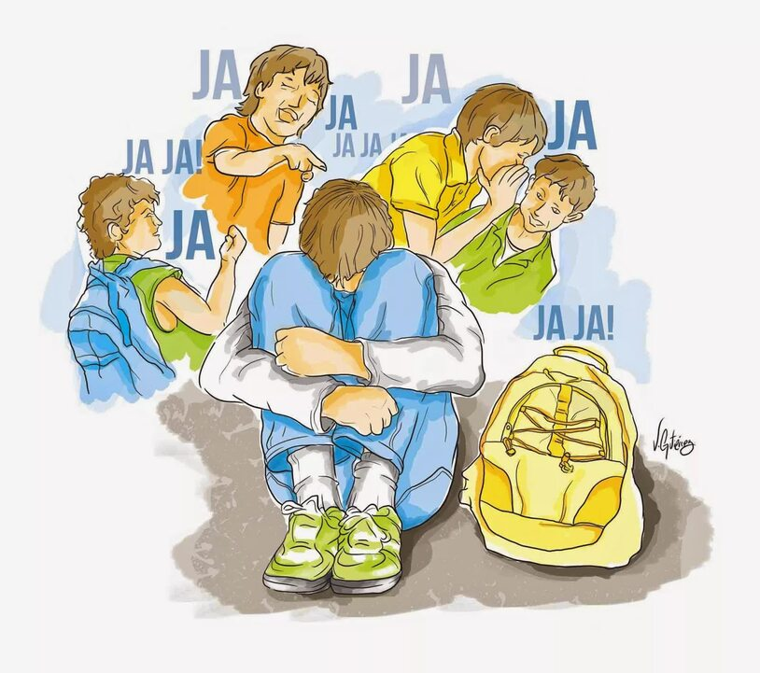
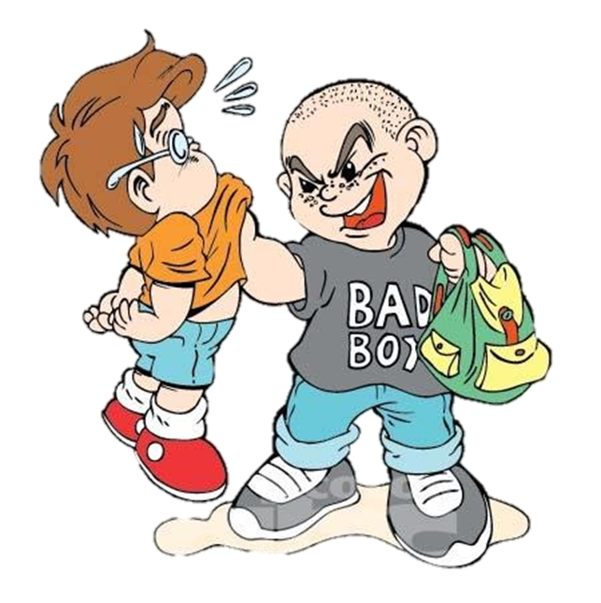
По типу делится на прямой и косвенный:
Прямой (физическая, вербальная агрессия) - удары, избиение, толчки, пинки, подзатыльники, укусы, выкручивание рук, заламывание пальцев, принуждение оставаться в какойлибо неудобной / унизительной позе, удушение, дерганье за волосы, тряска и нападение
Косвенный (слухи, сплетни, игнорирование) - Может проявляться в насмешках, обзывании, высмеивании, отказе от общения, недопущении в группу, игру, на спортивное занятие или другое мероприятие, а также в оскорблении, грубых и унизительных высказываниях, ругани.

Slide 5
Травля происходит, когда:
Определиться со статусами, выстроить социальную иерархию
Выразить гнев, напряжение, усталость, раздражение
Сделать так, чтобы тебя боялись
Поддержать тревожную атмосферу («чтобы не расслаблялись»)
Есть потенциальная жертва, кто-то из взрослых сам высмеивает чью-то особенность или молчание со стороны учителя (дети чувствуют свою безнаказанность).

Slide 6
В процесс травли прямо или косвенно включены все дети группы, следовательно, буллинг - проблема не только жертвы, но и коллектива!

Slide 7
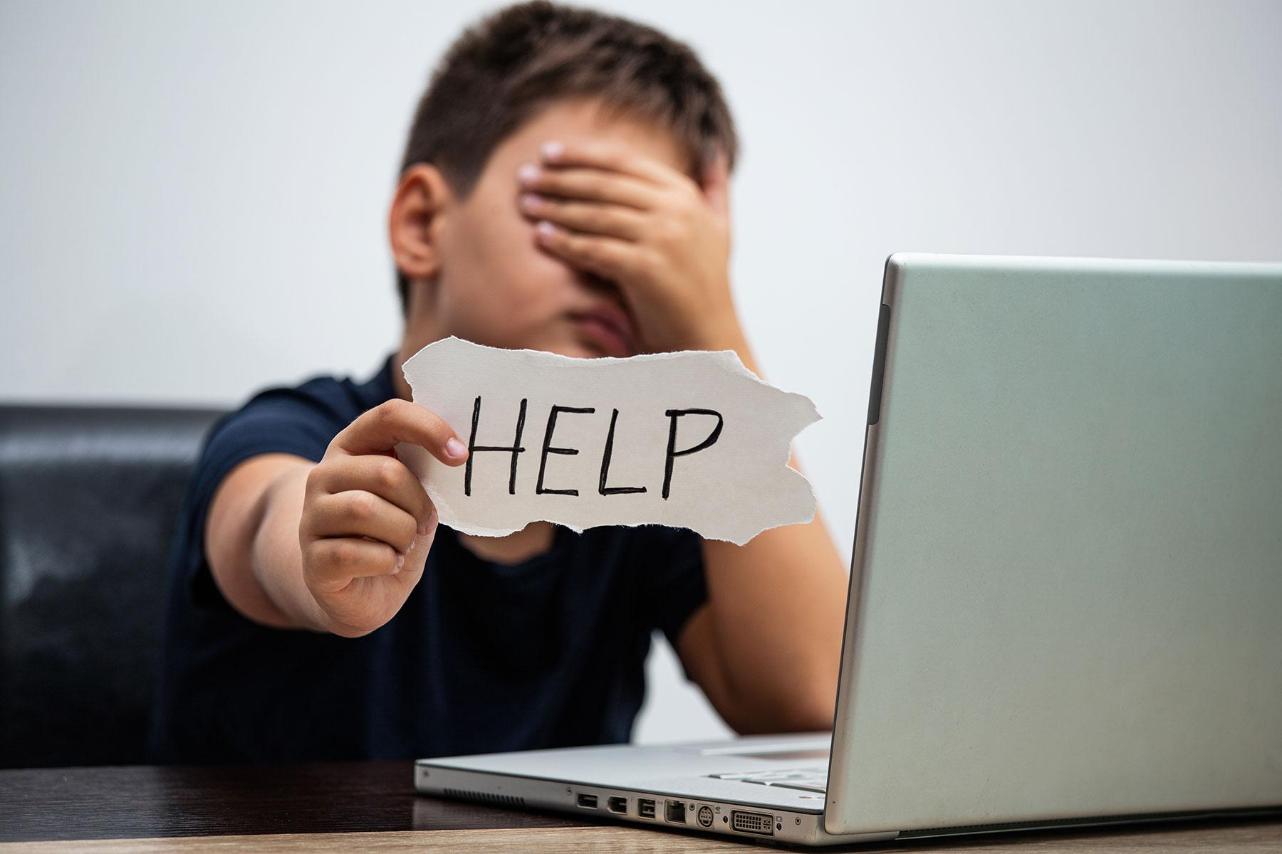
Кибербуллинг – новая, стремительно распространяющаяся за рубежом и в России форма травли, использующая возможности интернета

Slide 8
Формы кибербуллинга
Харассмент
Троллинг
Секстинг
Флейминг
Клевета
Фрэпинг
Исключение

Slide 9
Что можно сделать если дети столкнулись ситуацией кибертравли:
Все зафиксируйте (скриншот экрана)
Не реагируйте на сообщения
Храните доказательства (для провайдера и правоохранительных органов)
Заблокируйте буллера
Расскажите родителям

Slide 10
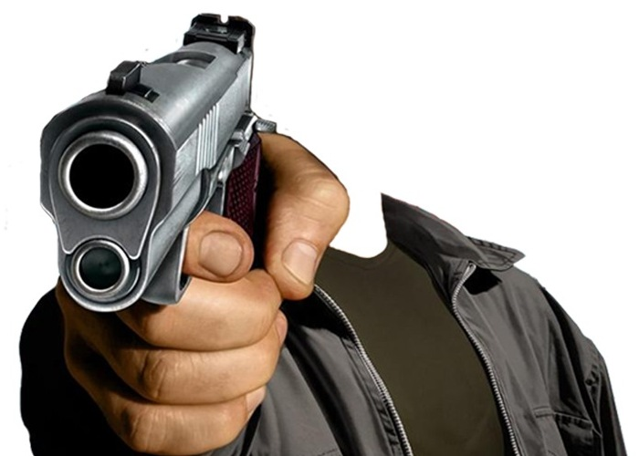
Скулшутинг
(школьная стрельба)

Slide 11
Психологические причины скулшутинга
Замкнутость, необщительность;
Отсутствие доверительных отношений с родителями;
Воздействие издевательств (буллинга) в школе;
Отсутствие увлечения спортом или творчеством;
Частые головные боли.

Slide 12
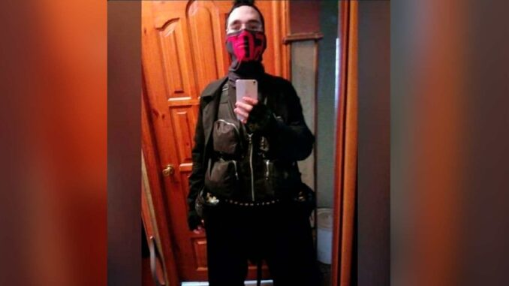
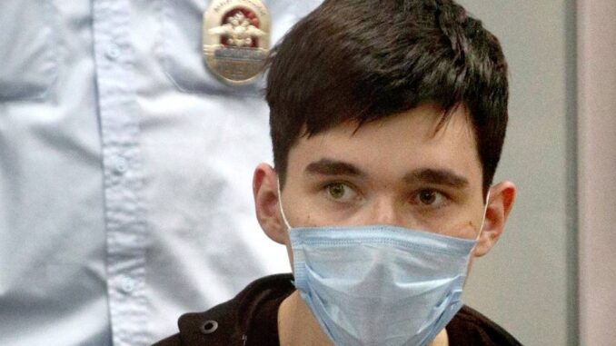
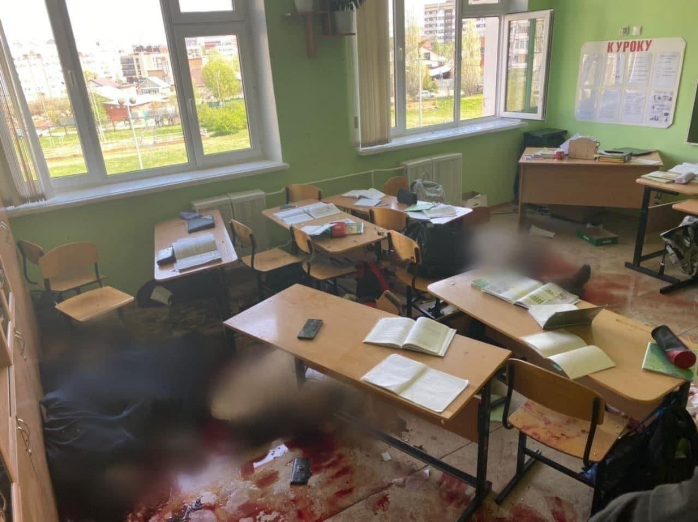
Казанская гимназия № 175
(Ильназ Галявиев)

Slide 13
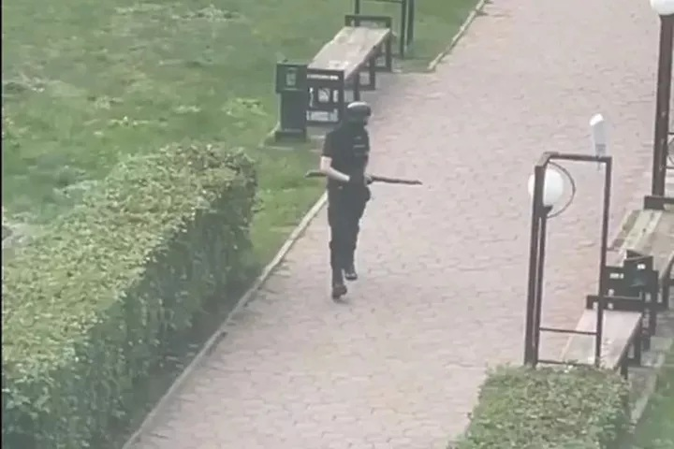
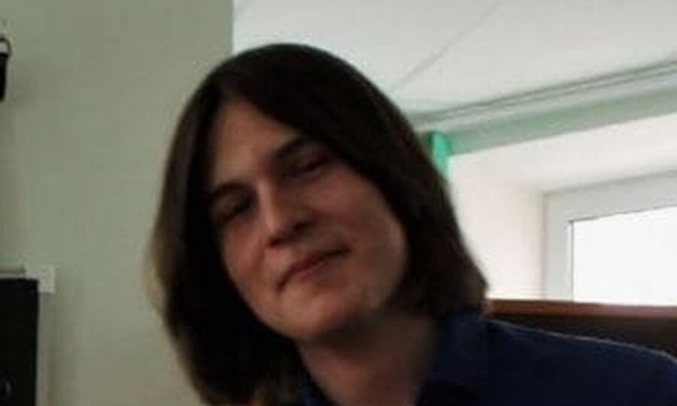
Пермский государственный университет (Тимур Бекмансуров)

Slide 14
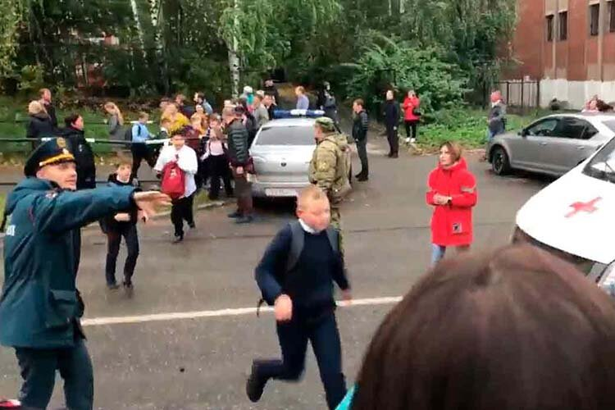
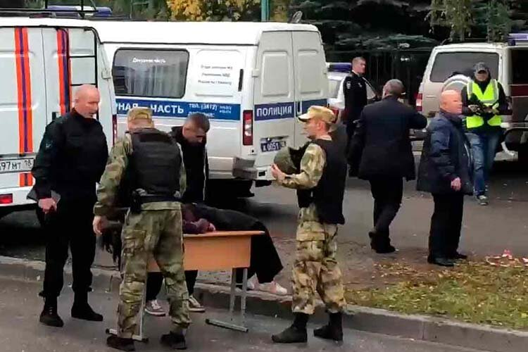
Ижевская школа №88
(Артем Казанцев)

Slide 15
Что может делать педагог для профилактики буллинга?

Slide 16
Поговорите с зачинщиками
Проведите разъясняющий разговор в классе
Не провоцируйте буллинг сами и не легализуйте его
Проводите игры на сплочение в классе
Подключайте других специалистов
Самый лучший способ — профилактика
Обучайте детей конструктивным способам решения конфликтов.
Развивайте у детей чувство эмпатии и толерантности.
Обучайте навыкам самоконтроля и саморегуляции.
«Хвалить при всех, ругать наедине»!
Устраивайте совместные мероприятия

Slide 17
Спасибо за внимание!

Slide 18
РЕШЕНИЯ:
1.Своевременно замечать и принимать меры по предотвращению травли в детских коллективах. Отв. педагоги
2.Принять к сведению и использовать полученную информацию (памятки по предотвращению травли в детском коллективе). Отв. педагоги
3.Провести классный час по теме «Травле – НЕТ!» с обсуждением. Отв. кл. рук. до 22.04.2022
4.Беседа на родительском собрании (использовать памятку «Как помочь своему ребенку, если он стал жертвой травли»).
5.Проводить мониторинг эмоционального состояния обучающихся. Отв. Суровцева О.Г. (в течение учебного года)

